Slide 1
LSTM과 Gesture Recognition

Slide 2
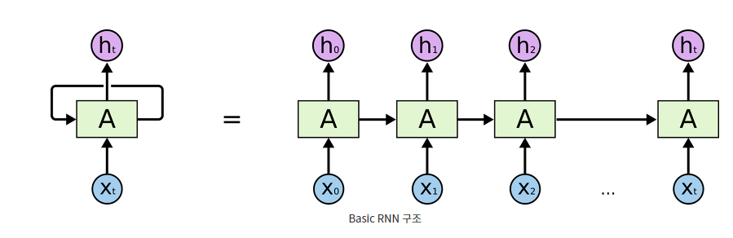
RNN의 구조
순차 데이터나 시계열 데이터와 같은 연속 데이터를 이용하는 인공 신경망
동일한 hidden state 구조 반복
이전 시점의 결과값=현재 시점의 입력값->이전 상태 반영

Slide 3
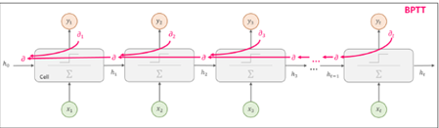
RNN의 한계 -exploding/vanishing gradient
Vanishing gradient: 역전파 과정에서 활성 함수의 중첩으로 입력층에 가까워질수록 기울기가 점차 작아져 가중치 업데이트가 정상적으로 이루어지지 않는 현상
Exploding gradient: 역전파 과정에서 행렬곱의 중첩으로 기울기가 점차 커지며 발산하여 업데이트가 비정상적으로 크게 이루어지는 현상
모델이 깊어질수록 가중치 업데이트가 불안정해지므로 장기 기억에 취약

Slide 4
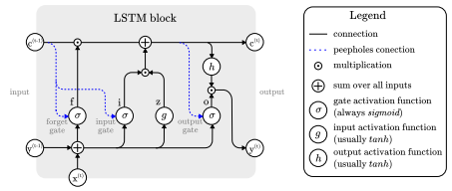
LSTM의 구조
셀 내에서 에러 신호를 유지하는 CEC(constant error carousel)의 개념을 Input gate와 output gate로 확장한 순환 네트워크

Slide 5

LSTM의 구조 -block input
현재 입력 $x^{(t)}$와 직전 단계 LSTM 유닛 출력 $y^{(t−1)}$을 결합해 block input을 업데이트한다.
잠재적으로 cell에 추가될 수 있는 후보 값 $z^{(t)}$ 계산
$z^{(t)}=g\left(W_{z}x^{\left(t\right)}+R_{z}y^{\left(t−1\right)}+b_{z}\right)$

Slide 6

LSTM의 구조 -input gate
현재 입력 $x^{(t)}$와 직전 단계 LSTM 유닛 출력 $y^{(t−1)}$, 직전 단계 cell value $c^{(t−1)}을$ 결합해 후보 값 $z^{(t)}$ 중에서 저장할 정보를 결정한다.
Input gate의 활성화 값 $i^{(t)}$ 계산
$i^{(t)}=σ\left(W_{i}x^{\left(t\right)}+R_{i}y^{\left(t−1\right)}+p_{i}⊙c^{\left(t−1\right)}+b_{i}\right)$ $where⊙denotes pointwise multiplication$

Slide 7

LSTM의 구조 -forget gate
현재 입력 $x^{(t)}$와 직전 단계 LSTM 유닛 출력 $y^{(t−1)}$, 직전 단계 cell state $c^{(t−1)}$를 결합하여 직전 단계 cell state $c^{(t−1)}에$서 제거할 정보를 결정한다.
Forget gate의 활성화 값 $f^{(t)}$ 계산
$f^{(t)}=σ(W_{f}x^{\left(t\right)}+R_{f}y^{\left(t−1\right)}+p_{f}⊙c^{\left(t−1\right)}+b_{f})$

Slide 8

LSTM의 구조 -cell
block input $z^{(t)}$, input gate $i^{(t)}$, forget gate $f^{(t)}$를 직전 cell value $c^{(t−1)}과$ 결합하여 이전 state에 대한 정보를 저장한다.
현재 cell value $c^{(t)}$ 계산
$c^{(t)}=z^{(t)}⊙i^{\left(t\right)}+c^{\left(t−1\right)}⊙f^{(t)}$

Slide 9

LSTM의 구조 -output gate
현재 입력 $x^{(t)}$와 직전 단계 LSTM 유닛 출력 $y^{(t−1)}$, 직전 단계 cell value $c^{(t−1)}$를 결합하여 현재 cell value $c^{(t)}$에서 출력할 정보를 결정한다.
Output gate의 활성화 값인 $o^{(t)}$ 계산
$o^{(t)}=σ(W_{o}x^{\left(t\right)}+R_{o}y^{\left(t−1\right)}+p_{o}⊙c^{\left(t\right)}+b_{o})$

Slide 10

LSTM의 구조 -block output
현재 cell value $c^{(t)}$와 output gate $o^{(t)}$를 결합하여 block output을 계산한다.
실제 출력 값 $y^{(t)}$ 계산
$y^{(t)}=g(c^{\left(t\right)})⊙o^{(t)}$

Slide 11
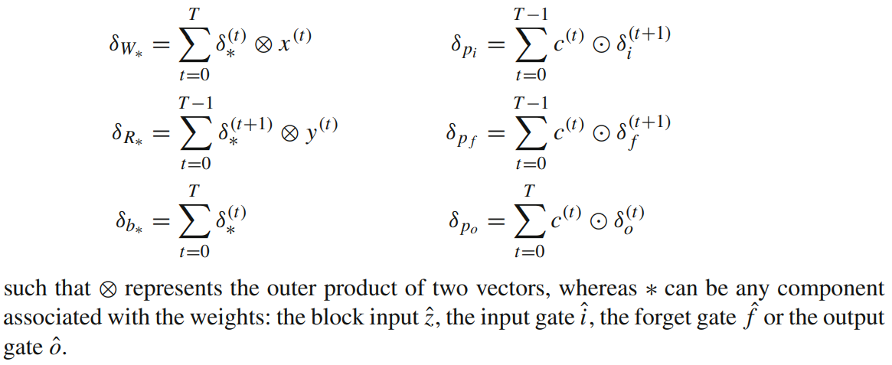
LSTM의 학습

Slide 12
LSTM의 활용
Time sequence prediction: 시간의 흐름에 따라 기록된 시계열 데이터를 분석하여 인과관계를 알아낸다.
Natural language processing: 일상적으로 사용하는 언어(자연어)로 이루어진 텍스트 또는 음성을 문맥에 맞게 이해하고 조작한다.
Sentiment analysis: 생리학적 데이터, 주변 환경, 영상 등의 다양한 데이터를 사용하여 사용자의 감정을 감지한다.
Image and video captioning: 이미지나 비디오에서 나타나는 시각적 정보를 음성 형식으로 설명한다.
Computer vision: 시계열 데이터 분석 기능을 사용해 사람의 제스처나 동작을 식별한다.
Text recognition: computer vision의 하위 작업. 필기체를 식별한다.

Slide 13
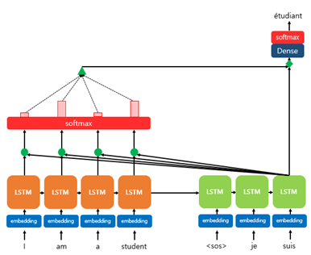
LSTM 활용 예시 - Attention in Convolutional LSTM for Gesture Recognition
논문 명: Attention in Convolutional LSTM for Gesture Recognition
저자: Liang Zhang, Guangming Zhu, Lin Mei, Peiyi Shen, Syed Afaq Ali Shah, Mohammed Bennamoun
목적: Convolutional LSTM의 성능 강화를 위해 어텐션 메커니즘의 효과를 파악한다.

Slide 14
LSTM 활용 예시 - Attention in Convolutional LSTM for Gesture Recognition
세부 내용
gate의 convolutional 구조 제거: 3DCNN block은 특정한 공간 영역에 주목하므로, 각각의 요소를 개별적으로 계산하는 대신 feature map 단위로 gate를 계산할 수 있다. 따라서 global average pooling + fully connected operatio을 대신 사용한다.
입력에 attention 메커니즘 적용: gate 연산 전, input feature map에 attention 메커니즘을 적용한다.
입력 게이트 재구성: candidate memory에 attention 메커니즘을 적용하여 입력 게이트를 재구성한다.
출력 게이트 재구성: cell state에 attention 메커니즘을 적용하여 출력 게이트를 재구성한다.

Slide 15
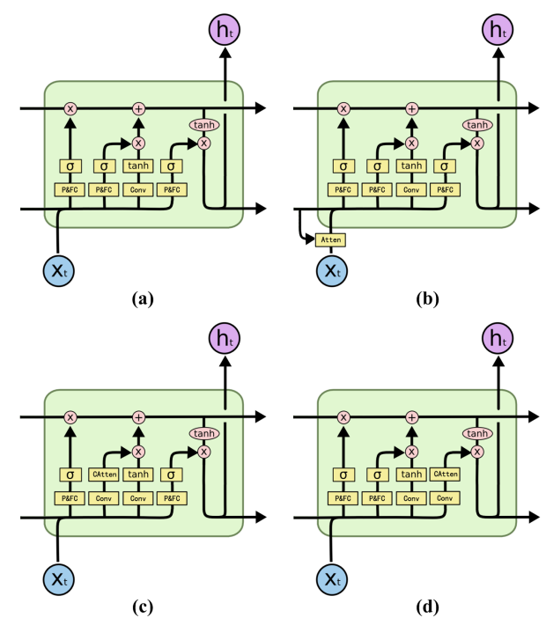
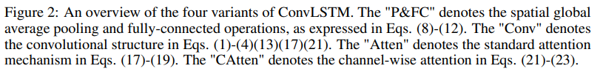
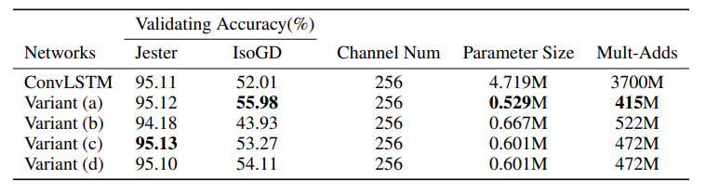
LSTM 활용 예시 - Attention in Convolutional LSTM for Gesture Recognition

